Slide 1


Ангуляр-паттерни: Observer, Dependency Injection, Facade, Decorator
Ангуляр-паттерни - це потужні інструменти, які допомагають розробникам будувати гнучкі та масштабовані додатки. У цій презентації ми розглянемо чотири важливі паттерни: Observer, Dependency Injection, Facade і Decorator.
Кондратов Іван ПП-32

Slide 2
Observer Pattern
Опис
Приклад використання
Спостерігач (Observer) – це паттерн, який дозволяє об'єктам автоматично сповіщати інших про зміну свого стану. Він заснований на принципі "видавець-підписник".
Наприклад, веб-додаток може використовувати патерн Observer для оновлення відображення даних при зміні моделі.
Переваги
Обмеження
Забезпечує слабкий зв'язок між об'єктами, спрощує додавання нових спостерігачів та повідомлення про зміни.
Можливе виникнення проблем із продуктивністю при великій кількості спостерігачів.

Slide 3

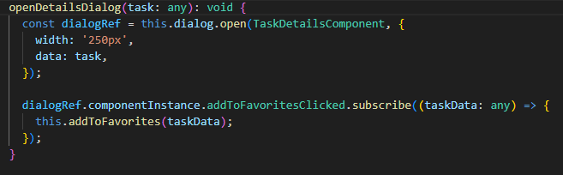

Використання в коді

Slide 4
Dependency Injection Pattern
Опис
Приклад використання
Переваги
Dependency Injection (DI) – це паттерн, який дозволяє інвертувати керування залежностями у додатку. Замість того, щоб об'єктам створювати свої залежності, вони одержують їх із зовнішнього джерела.
Спрощує тестування та знижує зв'язаність між компонентами.
Наприклад, клас сервісу може отримувати залежності, такі як база даних або HTTP-клієнт через DI контейнер.

Slide 5


Використання в коді

Slide 6

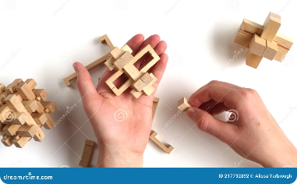

Facade Pattern
Опис
Приклад використання
Переваги
Фасад (Facade) – це паттерн, який надає уніфікований інтерфейс для групи інтерфейсів у підсистемі. Він спрощує роботу зі складною системою та приховує її складність від клієнтів.
Зменшує зв'язаність між клієнтом та підсистемою, спрощує повторне використання коду.
Наприклад, фасад може надавати простий інтерфейс для роботи з базою даних, приховуючи складність SQL-запитів.

Slide 7
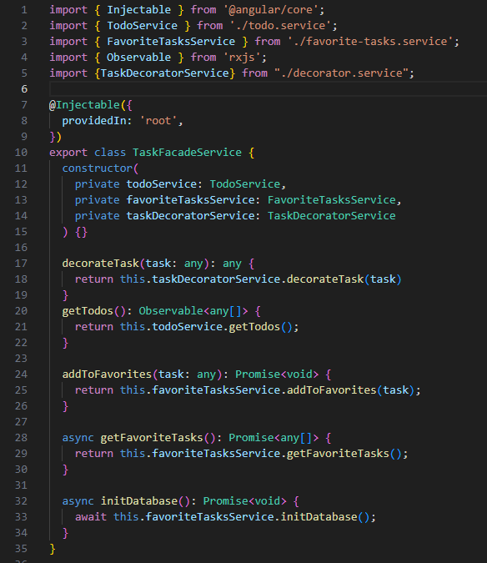
Використання в коді

Slide 8
Decorator Pattern
1
Опис
Декоратор (Decorator) - це паттерн, що дозволяє динамічно додавати нову функціональність об'єктам, обертаючи їх у додаткові об'єкти-декоратори.
Приклад використання
2
Наприклад, декоратор може додавати додаткові можливості до об'єктів, як-от логування, кешування або шифрування даних.
3
Переваги
Дозволяє додавати функціональність без зміни коду класів.

Slide 9
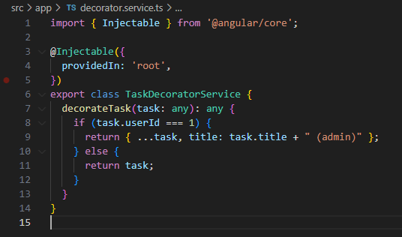
Використання в коді

